Slide 1


DATAVIZ #2
Quel graph pour quelle information ?

Slide 2
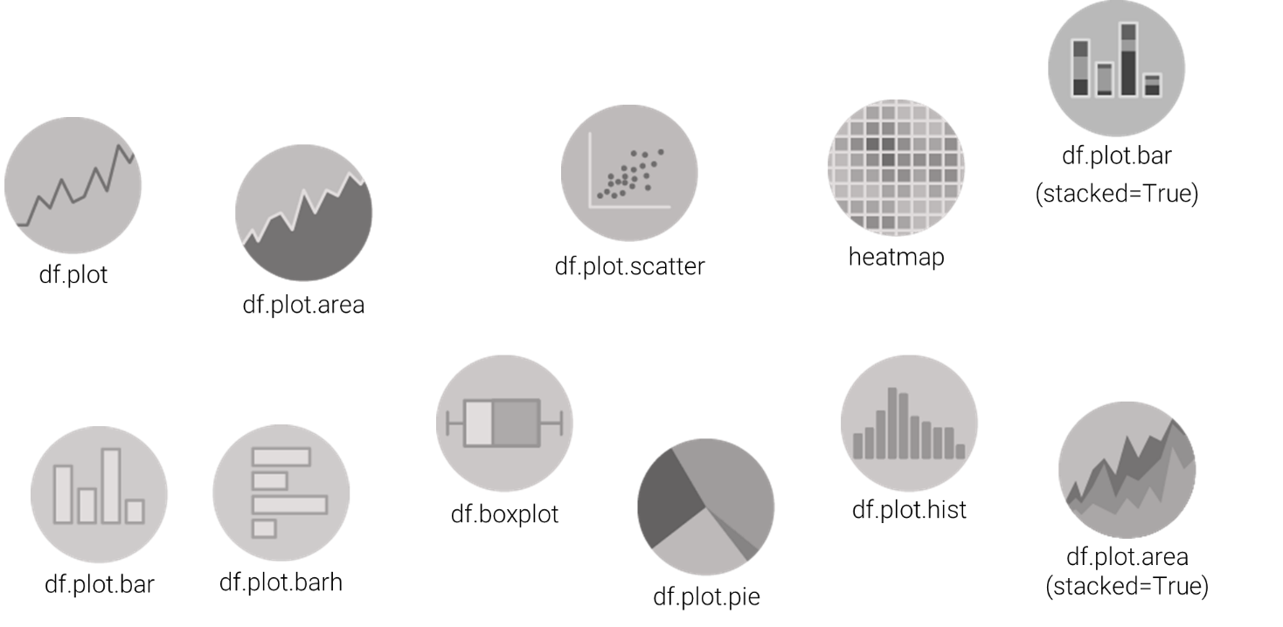
Étape 1: Les graph classiques

Slide 3

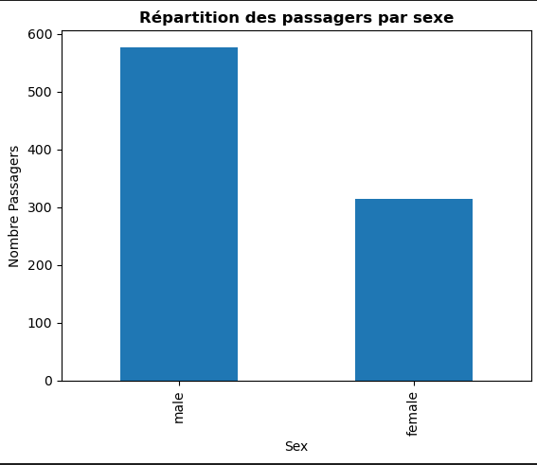
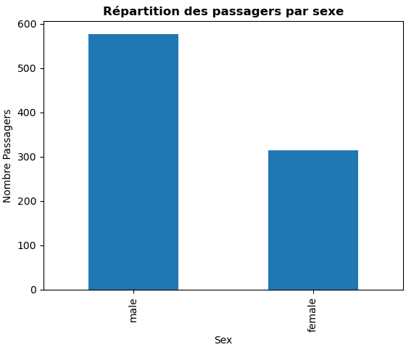
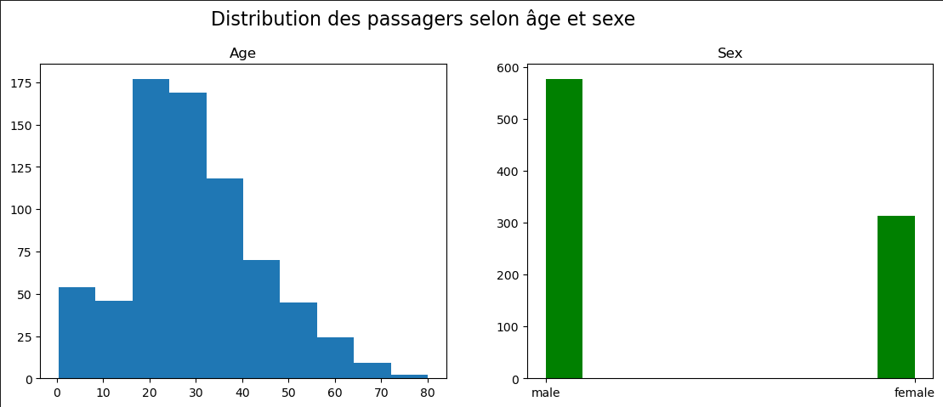

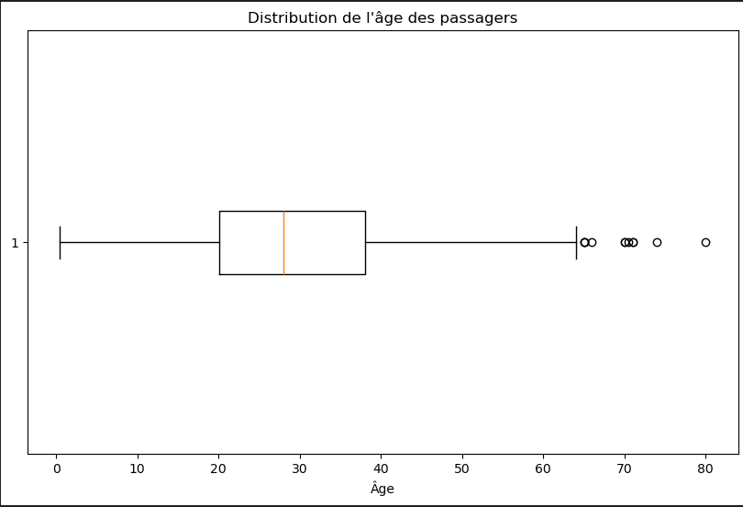
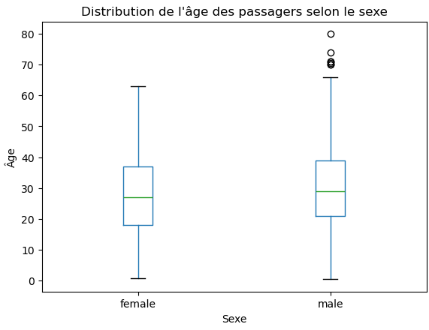
Objectifs
Reproduire et remplir le tableau ci-dessous.
Modalités:
travail en groupe,
créez les graphiques sur le support de votre choix (par exemple sur un notebook), une capture d'écran de la figure finale suffira pour remplir le tableau.
 | Question #1 | Question #2 | Question #3 | Question #4 | Question #5
Dataset #1 (Titanic) | your figure here
Dataset #2 (Conso nat.)
Box
Plot
Scatter
Plot
Pie
Chart
Line
Plot
Line
Plot
Scatter
Plot

